Slide 1








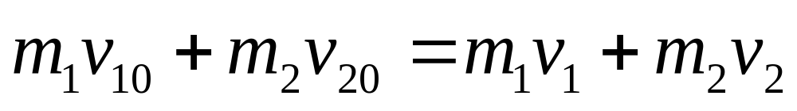
§2-6 碰 撞
如果两球在碰撞前的速度在两球的中心连线上，那么，碰撞后的速度也都在这一连线上，这种碰撞称为对心碰撞（或称正碰撞）。
碰撞前
碰撞时
碰撞后

Slide 2
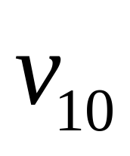
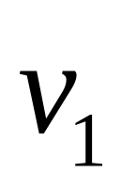
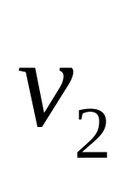
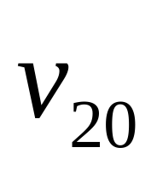
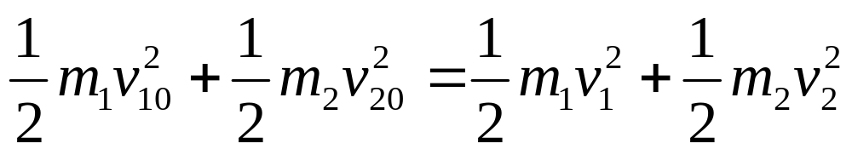
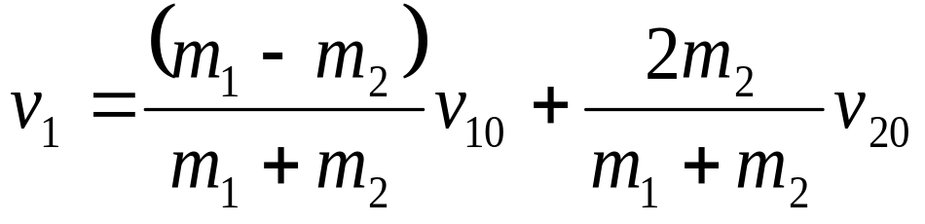
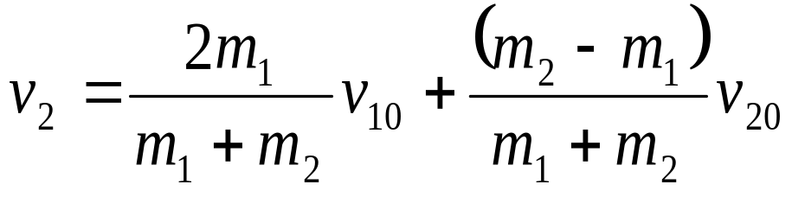
一、弹性碰撞
碰撞后物体的变形可以完全恢复，且 碰撞前后系统的总机械能守恒。
动量守恒：
机械能守恒：
解得：

Slide 3

讨论：
1、若 m₁=m₂，则 v₁=v_{20 ，} v₂ = v_{10 。}
交换速度！
若 v₂₀₌0，则 v₁= 0。

Slide 4
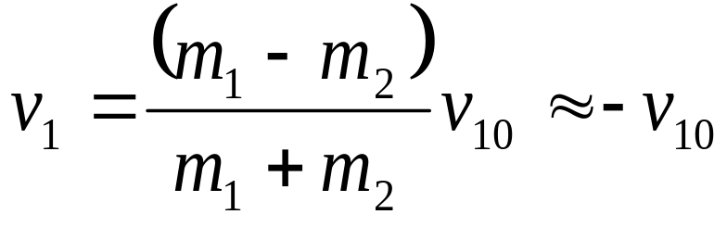
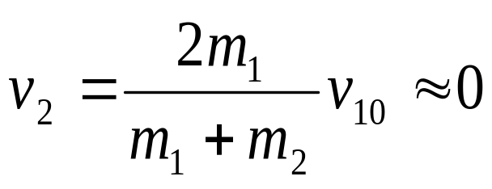

2、若 m₁<< m₂，且 v₂₀=0 ，则
例如:乒乓球撞铅球,气体分子碰撞容器壁

Slide 5

3、若 m₁>>m₂，且 v₂₀=0 ，
则 v₁=v_{10 ，} v₂ = 2v₁₀
重球原速前进,轻球以2倍重球的速率跑开!

Slide 6
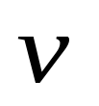
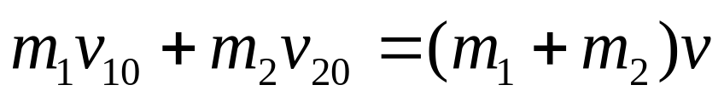
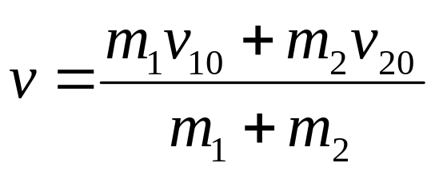
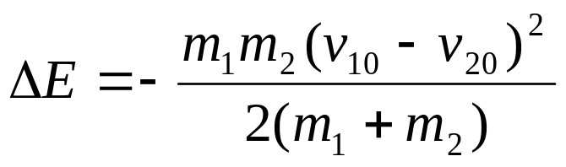
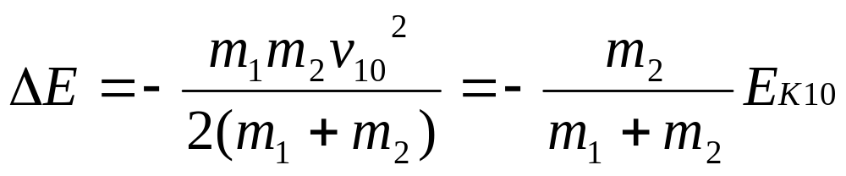
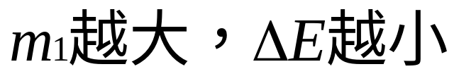
二、完全非弹性碰撞
碰撞过程中物体的变形完全不能恢复，以致两物体合为一体一起运动。系统有机械能损失。
动量守恒：
负号?——机械能损失
若 v₂₀ =0 (如打桩、打铁)， 则

Slide 7
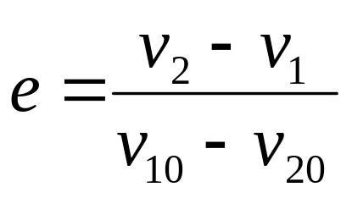
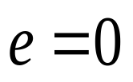


3、非弹性碰撞：
碰撞后物体的变形只有部分恢复，系统有部分机械能损失。
碰撞定律：
碰撞后两球的分离速度（v₂- v₁）与碰撞前两球的接近速度（v₁₀-v₂₀）成正比。
比值由两球的质料决定。
e 称为恢复系数
, 完全非弹性碰撞。
, 完全弹性碰撞。
, 非弹性碰撞。

Slide 8




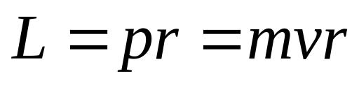
§2-7 质点的角动量与角动量守恒定律
一、角动量
质点对圆心的角动量

Slide 9
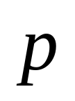




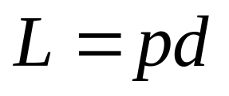

行星在公转轨道上的角动量

Slide 10
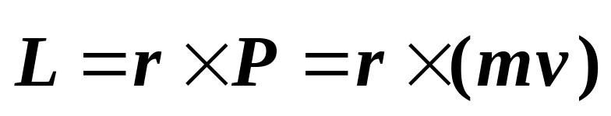






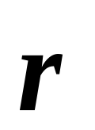


定义：质点对点的角动量为
角动量大小 （面积）
角动量方向

Slide 11

讨论：
（1）质点对点的角动量，不但与质点运动有关，且与参考点位置有关。
（2） 方向的确定
Notes:
说明质点角动量时，必须指明参考点位置。

Slide 12

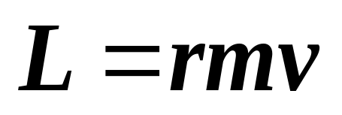

（3）作圆周运动时，由于 ，质点对圆心的角动量大小为
大小不变
方向不变
质点对圆心O的角动量为恒量

Slide 13
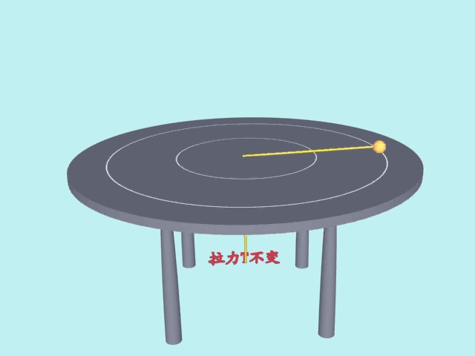
质点角动量守恒定律

Slide 14





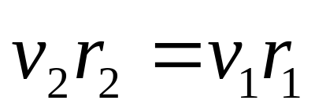

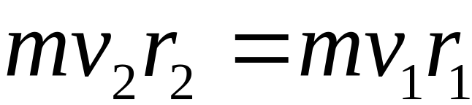

实验中发现
表明小球对圆心的角动量保持不变

Slide 15
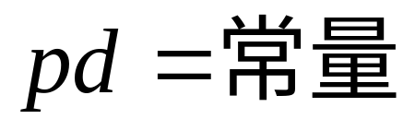
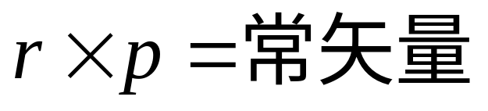
行星绕太阳的运动
表明行星在运动过程中，对太阳的角动量保持不变。

Slide 16
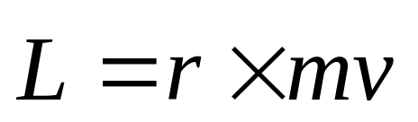
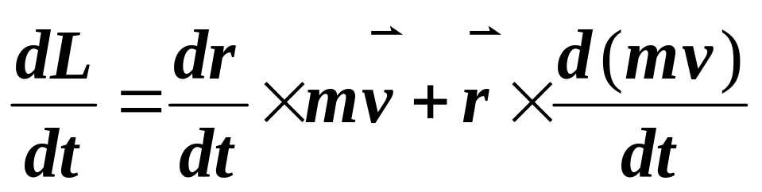
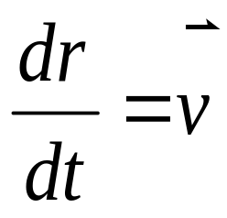
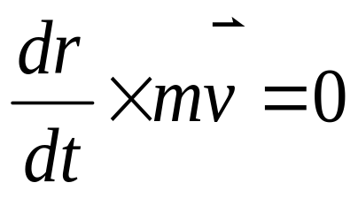
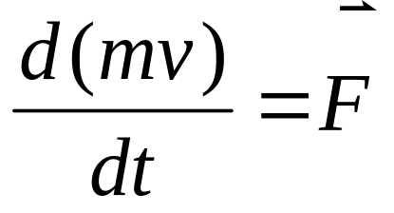
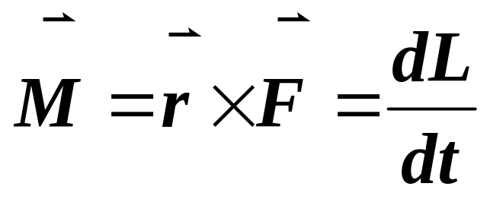
二、质点的角动量定理
r
按角动量的定义：
o.
v
其中：
所以：
又

Slide 17
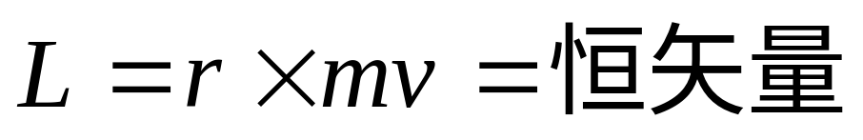
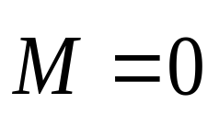
角动量定理：
质点所受的合外力矩就等于角动量对时间的变化率。
三、角动量守恒定律
r
o.
条件：
v
角动量守恒定律：
如果对于某一定点o，质点所受的合外力矩为零，则此质点对该定点的角动量保持不变。

Slide 18
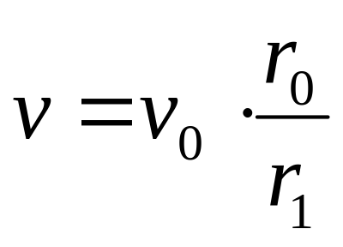
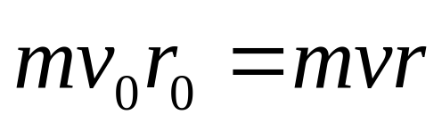

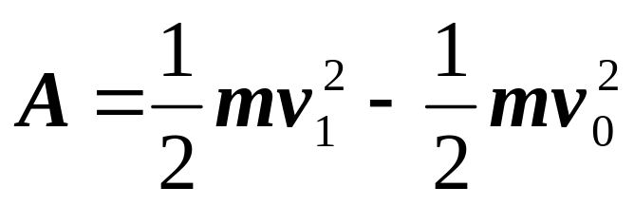

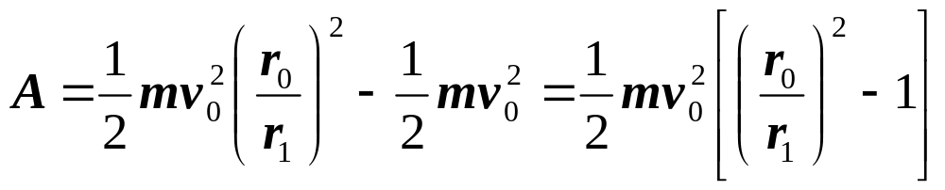
例: 质量为m的小球系在绳子的一端，绳穿过铅直套管，使小球限制在一光滑水平面上运动。先使小球以速度v₀绕管心作半径为r₀的圆周运动，然后向下拉绳子，使小球运动半径变为r₁。求小球的速度以及外力所作的功。
v₀
r₁
解：
角动量守恒
r₀
动能定理：

